Slide 1

Como preencher um cheque

Slide 2
Objectivos
No final da sessão o formando deverá ser capaz
Preencher devidamente um cheque;
Saber o conceito de cheque;
Conhecer as modalidades de emissão do cheque;
Saber as regras básicas do cheque

Slide 3
Conceito de cheque
O que é um cheque?
Instrumento de pagamento que serve para movimentar dinheiro depositado numa conta à ordem, aberta num banco

Slide 4
Regras básicas do cheque
Num cheque legal deve constar:
1º a palavra “cheque”;
2º a ordem de pagar quantia certa;
3º o nome do banco que o vai pagar (sacado);
4º o lugar do seu pagamento;
5º a data e lugar onde foi emitido;
6º a assinatura de quem o emitiu (sacador)

Slide 5

Regras básicas do cheque
Na falta de algum elemento
Na falta de qualquer um desses elementos, o cheque não produz efeito

Slide 6
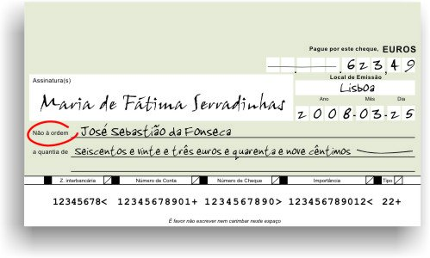
Modalidades de emissão de cheques
Cheque “não à ordem”
É pago ao beneficiário nele indicado e não pode ser endossado

Slide 7
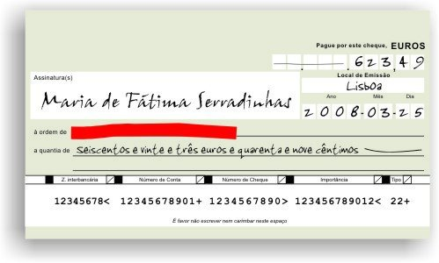
Modalidades de emissão de cheques
Cheque “ao portador”
Nele não figura o nome do beneficiário

Slide 8
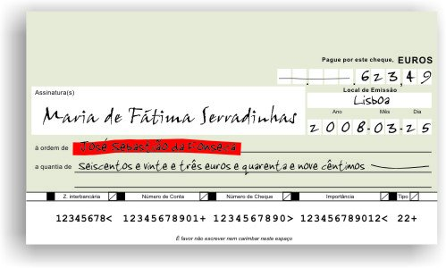
Modalidades de emissão de cheques
Cheque “nominativo”
Nele é indicado o nome do beneficiário

Slide 9
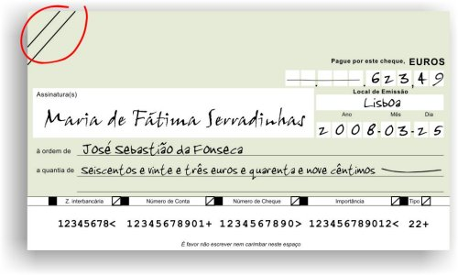
Modalidades de emissão de cheques
Cheque “cruzado”
É atravessado por duas linhas paralelas e oblíquas

Slide 10
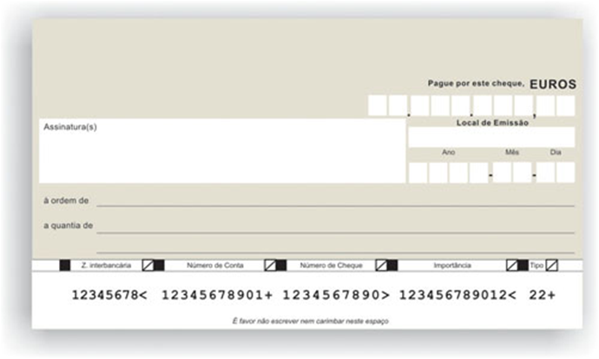

Modalidades de emissão de cheques
Cheque “visado”
Cheque no qual o banco apõe um carimbo
que certifica que a conta tem fundos suficientes para
pagar o cheque.

Slide 11
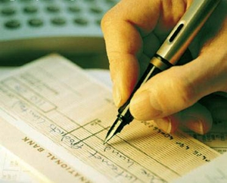
Preenchimento do cheque
O preenchimento do cheque é uma tarefa simples mas requer alguns cuidados

Slide 12

Preenchimento do cheque
Os textos inseridos no cheque, não devem ser emendados ou rasurados
porto
Braga
AL Alberto Pinto Sousa

Slide 13

Preenchimento do cheque
A parte inferior do cheque – frente e verso – não deve ser escrita ou carimbada
Não pode

Slide 14
Preenchimento do cheque
O local de emissão e assinatura não devem ultrapassar o espaço reservado para o efeito
Porto
Alberto Pinto Sousa

Slide 15
Preenchimento do cheque
O valor em numerário e a data de emissão devem obedecer ao caseado e ser expressos unicamente em algarismos, um por quadricula, sem as ultrapassar
1 0 0 0 0
2 0 1 1
0 3
2 1

Slide 16
Preenchimento do cheque
O valor indicado por extenso terá de coincidir com a valor expresso em algarismos
1 0 0 0 0
Cem euros

Slide 17
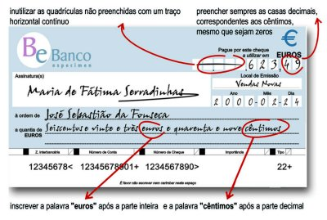
Exemplo de cheque devidamente preenchido

Slide 18
FIM

